Slide 1
Basiskennis LOB

Slide 2
LOB: Waarom? Daarom!
Maatschappelijke ontwikkelingen
  Minder in de voetsporen van vader en moeder (individualisering)
  Minder herkenbare beroepen, enorme toename van (nieuwe) functies en beroepen
  Minder banen voor het leven, meer flexibiliteit in het arbeidsproces
  Nog steeds toenemende behoefte aan hoger opgeleiden
  Veel keuzemogelijkheden
  Dit alles vraagt om vaardigheden op het gebied van 'leren kiezen' en de '(leer)loopbaan leren sturen

Slide 3
LOB: waarom? Daarom!
Ontwikkelingen in het onderwijs
  Relatief hoog switchgedrag van tl-leerlingen in mbo en hbo
  Onderzoek VO-raad over tl (2010): leerlingen hebben beperkt beroeps- en opleidingsbeeld
  Onderzoek Laks: 'Scholieren eisen tijd en begeleiding voor hun loopbaan" (Laks, 2013)
    Leerlingen hebben behoefte aan LOB die begint in leerjaar 1 en toeneemt in de laatste leerjaren.
    Leerlingen willen ervaringen opdoen, stages lopen , proeflessen volgen, voorlichting en informatie krijgen.
    Leerlingen vinden dat decaan, mentor en vakdocenten alle drie een bijdrage kunnen leveren aan het keuzeproces en verwachten dat de drie pijlers samenwerken daarin. De rol van vakdocenten mag daarin groter worden.
    Leerlingen willen social media leren gebruiken in relatie tot het keuzeproces.

Slide 4
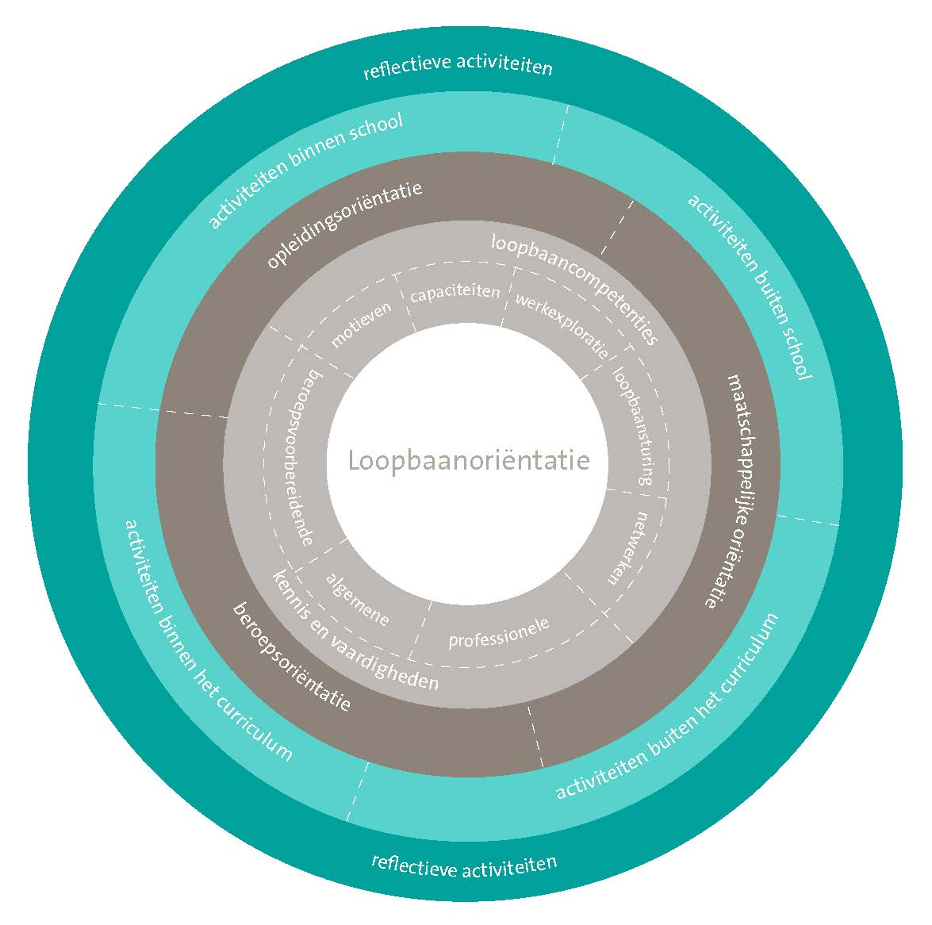
LOB-Disk
Notes:
Uitdrukkelijker dan voorheen hebben scholen de vraag hoe zij de LOB-doelen kunnen realiseren in een onderwijsprogramma.
Waar zit LOB? En, wat doe je aan LOB? Wat is goed LOB?
De afbeelding hiernaast – de LOB-disk – laat de aandachtsgebieden zien. De binnenste cirkel staat voor het curriculum en omvat beroepsvoorbereidende kennis en vaardigheden (profiel- en keuzevakken), algemene kennis en vaardigheden, professionele kennis en vaardigheden en loopbaancompetenties. Leerlingen kunnen ervaringen opdoen door middel van oriënterende en realistische activiteiten in het opleidingsveld, het beroepenveld en – vooruitlopend op onderwijs 2032 – het maatschappelijk domein. Dit kan door activiteiten uit te voeren binnen en buiten school én binnen en buiten het curriculum. Zij reflecteren op de eigen persoon, het eigen handelen, de ervaring, bij voorkeur door middel van een variatie aan werkvormen in combinatie met reflectiegesprekken. De in bovenstaande tekst vetgedrukte woorden impliceren dat leerlingen actie ondernemen, in actie gezet worden en dingen doen. "Maar welke activiteiten kunnen zij dan doen?"
De LOB-disk is een hulpmiddel:
om het gesprek te kunnen voeren over het beleid en de praktijk: de disk stimuleert en faciliteert de onderbouwing van LOB
om de regie te kunnen voeren over LOB
om samen te kunnen werken aan de optimalisering van LOB
bij de inhoudelijke en praktische concretisering van LOB (wat en hoe)
bij de bepaling (en spreiding) van LOB-lesactiviteiten
De LOB-disk kan tevens een onderlegger zijn voor het loopbaandossier en een instrument om de ontwikkeling van leerlingen te volgen → waar zitten die dan precies?

Slide 5
Doelen van LOB: loopbaancompetenties ontwikkelen
Capaciteitenreflectie
Wat zijn mijn interesses en capaciteiten?
Motievenreflectie
Welke contacten zijn van belang voor mij en hoe leg en onderhoud ik contacten?
Werkexploratie
Loopbaanplanning
Netwerken
Wat zijn mijn drijfveren?
Hoe kan mijn werk eruit zien?
Wat weet ik al? Wat heb ik nog meer nodig?
→→→→
Door het ontwikkelen van loopbaancompetenties ontwikkelen leerlingen een arbeidsidentiteit: waar ga ik voor en waar sta ik voor.

Slide 6
Op weg naar een praktijknabije LOB
Van: Methodegestuurd
Incidenteel
Binnen schools
Aanbodgericht
Monoloog
Feedback
kiezen
Naar: Ervaringsgericht
Structureel
Buitenschools
Vraaggericht/medezeggenschap
Dialoog
Reflectie
Leren kiezen:

Slide 7
Kenmerken praktijknabije LOB
Praktijknabij en ervaringsgericht: realistische buitenschoolse opdrachten
Leerlinggericht en vraaggestuurd: rekening houden met de vraag van de leerling
Reflectie door middel van dialoog

